Slide 1
JVM分享
时金贵
国开行USE项目组
产品技术支持
shijg@primeton.com

Slide 2
分享安排
概述
Java内存区域
GC与内存分配策略
虚拟机性能监控与故障处理工具
类文件结构
类加载机制
字节码执行引擎

Slide 3
什么是虚拟机
模拟执行某种指令集体系结构的软件
多种分类
  进程虚拟机
    高级语言虚拟机
  系统虚拟机
  协设计虚拟机

Slide 4
什么是Java虚拟机
多层含义
  一套规范：Java虚拟机规范
    定义概念上的Java虚拟机行为上的表现
  一种实现：HotSpot、J9、JRockit
    需要实现JVM规范
    但具体实现方式不需要与“概念”中的JVM一样
  一个运行中的实例
    某个JVM实现的运行实例
只要输入为符合规范的Class文件即可执行
并非一定要执行“Java”程序
Scala、Clojure、Groovy、Fantom、Fortress、Nice、Jython、JRuby、Rhino、Ioke、Jaskell..

Slide 5
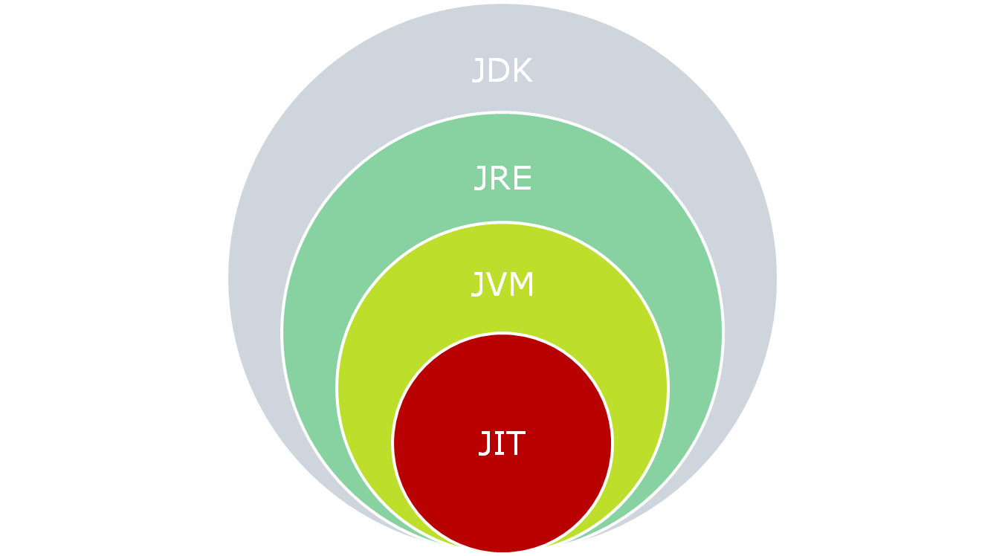
HotSpot JVM
JDK
client
server
javac.exe
java.exe
jvm.dll
tools.jar
Test.class
解释
0101010
1001001

Slide 6

运行在JVM之上的语言

Slide 7
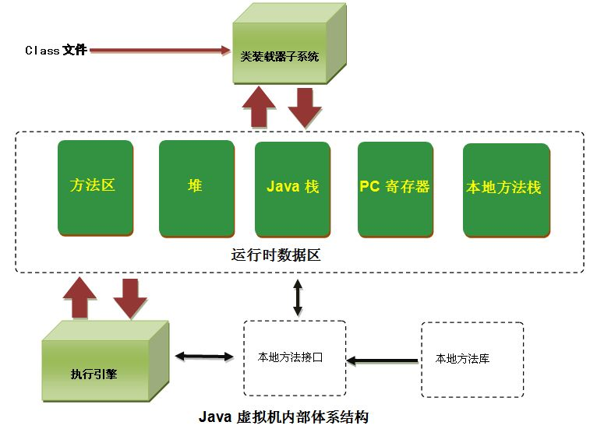
JVM内部体系结构

Slide 8
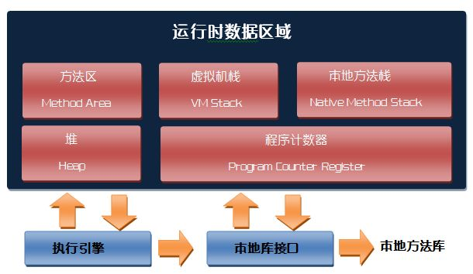
虚拟机运行时数据区

Slide 9
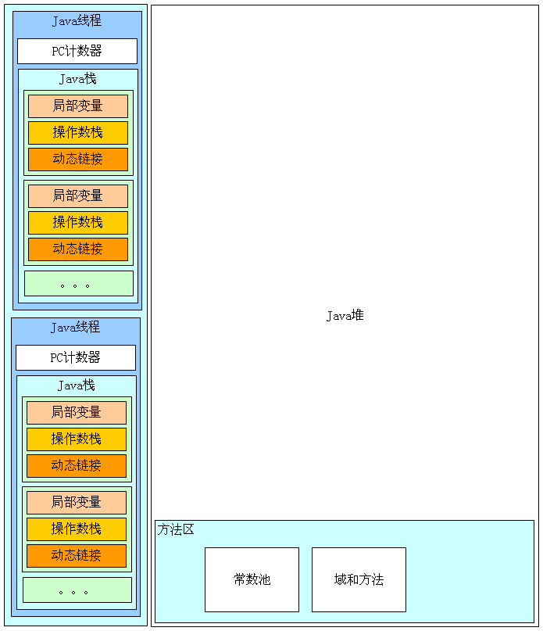
运行时内存

Slide 10
对象访问-句柄访问
Java栈
本地变量表
short
reference
float
……..
Java 堆
句柄池 实例池
到对象实例数据的指针
对象实例数据
到对象类型数据的指针
方法区
对象类型数据
void getInstance(){
Object obj=new Object();
}

Slide 11
对象访问-指针访问
Java栈
本地变量表
short
reference
float
……..
Java 堆
对象实例数据
到对象类型数据的指针
方法区
对象类型数据
void getInstance(){
Object obj=new Object();
}

Slide 12
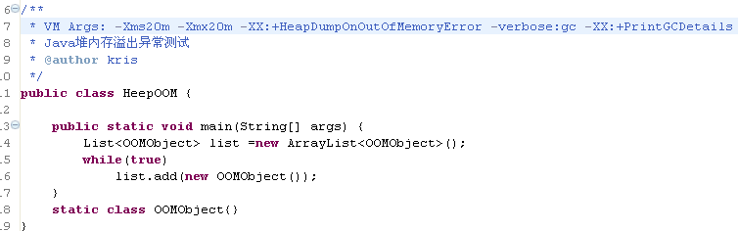
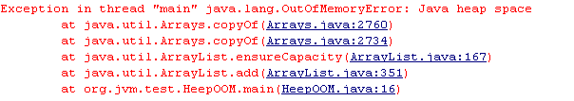
实战OOM
堆溢出

Slide 13
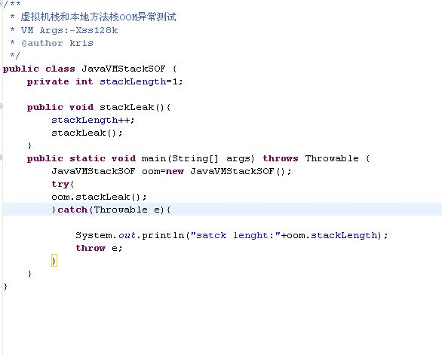
实战OOM
虚拟机栈溢出
Notes:
Tracing collector stops the world (although no necessarily for the entire duration of the collection) and start tracing objects, starting at the root set and following references until all reachable objects have been examined.

Slide 14
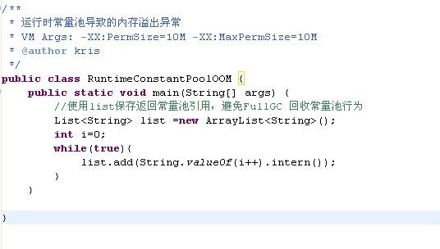
实战OOM
运行时常量池溢出

Slide 15
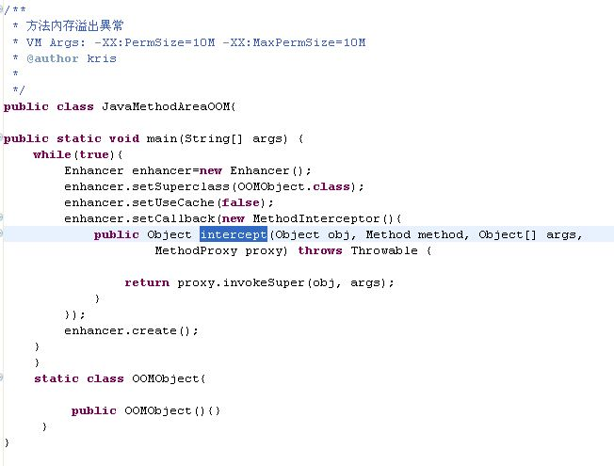
实战OOM
方法区溢出

Slide 16
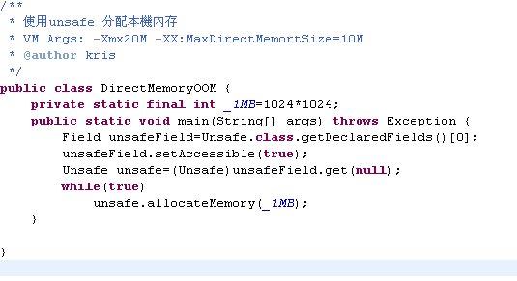
实战OOM
本机直接内存溢出

Slide 17
GC历史
1960诞生于MIT的Lisp是第一门真正使用内存动态分配和垃圾收集技术的语言，期间有
SmallTalk、Haskell、ML等
1990间Java成为了主流使用GC技术(C#)
在过去的十年，JVM一直致力于改善GC算法和速度而努力

Slide 18
GC优势与代价
优势
  可靠性提高
  实现程序设计与内存管理的解耦
  使开发者减少了跟踪内存管理错误的时间
  不会发生内存泄露问题(Java程序可能会出现某种形式的内存泄漏，更精确地说是非故意的对象保留)
代价
  暂停时间
  对性能的影响
  配置复杂性和不确定的结束

Slide 19
GC算法
两种基本方法:
  引用计数--每一个对象都管理一个引用计数器，当对象引用计数是零时，那么它就是垃圾，并可回收。
  根搜索--以“GC Roots”开始向下搜索，搜索所走过的路径称为引用链，当一个对象到GC Roots 没有任何引用相连时，此对象为不可用。

Slide 20
标记-清除收集
1. mark-sweep start

Root




2. end of marking

Root







3. end of sweeping
Root

Slide 21
标记-整理收集
1. end of marking

Root







2. end of compacting
Root

Slide 22
复制收集
1. copying start
From

Root




To
Unused
2. end of copying
Unused
To
From
Root

Slide 23
分代收集
根据对象存活周期的不同，将Java堆分为新生代与老年代
  新生代-存放所有新创建的对象，活动频繁，回收速度快。
  老年代-长时间存活的对象，执行回收时间长

Slide 24
HotSpot堆内存布局
Survivor Spaces
Eden
From
To
Young
Old
Permanent

Slide 25
Before Minor GC
Survivor Spaces
Eden
From
To





Unused





Young
Old
Permanent

Slide 26
After Minor GC
Survivor Spaces
Eden
To
From
Empty
Unused
Young
Old
Permanent

Slide 27
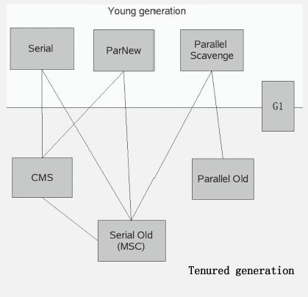
HotSpot JVM1.6垃圾收集器

Slide 28
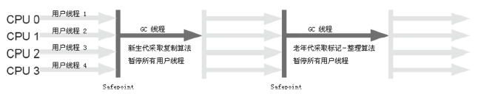
新生代收集器
Serial收集器
  单线程收集
  Client模式下默认新生代收集
  简单高效，没有线程交互开销
  复制收集算法
Serial/Serial Old 收集器示意图

Slide 29
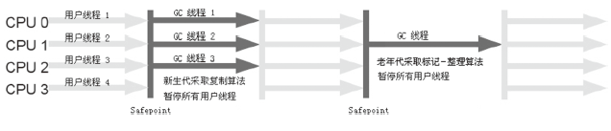
新生代收集器
ParNew收集器
  多线程收集
  Server模式下默认首选新生代收集
  除了Serial收集器外，目前只有它能与CMS收集器配合工作
ParNew/Serial Old 收集器示意图

Slide 30
新生代收集器
Parallel Scavenge收集器
  可控制的吞吐量（Throughput）
  多线程收集
  控制最大垃圾收集停顿时间的-XX:MaxGCPauseMillis
  设置吞吐量大小的 -XX:GCTimeRatio参数
Notes:
所谓吞吐量就是CPU用于运行用户代码的时间与CPU总消耗时间的比值，即吞吐量 = 运行用户代码时间 /（运行用户代码时间 + 垃圾收集时间），虚拟机总共运行了100分钟，其中垃圾收集花掉1分钟，那吞吐量就是99%。

Slide 31
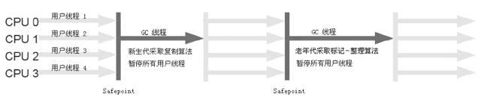
年老代收集器
Serial Old收集器
  单线程收集
  Client模式下默认使用
  在Server模式下有两个作用：JDK 1.5及之前的版本中与Parallel Scavenge收集器搭配使用，另一是作为CMS收集器后备预案
  标记整理算法
Serial/Serial Old 收集器示意图

Slide 32
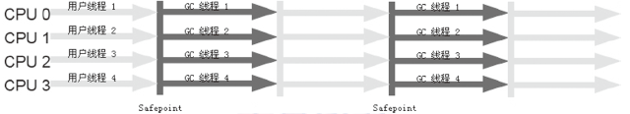
年老代收集器
Parallel Old收集器
  Parallel Old是Parallel Scavenge收集的年老代版本
  多线程和“标记-整理”算法
  在Server模式下有两个作用：JDK 1.5及之前的版本中与Parallel Scavenge收集器搭配使用，另一是作为CMS收集器后备预案
  Jdk1.6开始提供
Parallel Scavenge/Parallel Old 收集器示意图

Slide 33
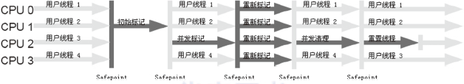
年老代收集器
CMS 收集器
  CMS(Concurrent Mark Sweep)关注获取最短回收停顿时间为目标
  并发收集、低停顿
执行过程
  初始标记（CMS initial mark）
  并发标记（CMS concurrent mark）
  重新标记（CMS remark）
  并发清除（CMS concurrent sweep）
CMS收集器示意图

Slide 34
年老代收集器
CMS 收集器不足
  CMS收集器对CPU资源非常敏感
  CMS收集器无法处理浮动垃圾
  收集结束时会产生大量空间碎片

Slide 35

G1收集器

Slide 36
JDK 1.4.x Heap Option Summary
Generation
Low Pause Collectors
Throughput Collectors
Heap Sizes
1 CPU
2+ CPUs
1 CPU
2+ CPUs
Young
Serial Copying Collector (default)
Parallel Copying Collector
-XX:+UseParNewGC
Copying Collector (default)
Parallel Scavenge Collector
-XX:+UseParallelGC
-XX:+UseAdaptiveSizePolicy
-XX:+AggressiveHeap
-XX:NewSize
-XX:MaxNewSize
-XX:SurvivorRatio
Old
Mark-Compact Collector (default)
Concurrent Collector
-XX:+UseConcMarkSweepGC
Mark-Compact Collector (default)
Mark-Compact Collector (default)
-Xms
-Xmx
Permanent
Can be turned off with –Xnoclassgc (use with care)
-XX:PermSize
-XX:MaxPermSize

Slide 37
IBM GC示例
<GC(293): moved 281821 objects, 10499848 bytes, IC reason=14>
<AF[292]: completed in 153 ms>
JVMDBG001: malloc failed to allocate 12288 bytes, time: Tue Oct 07 18:41:41 2008
由于IBM的1.4 JVM 的分配策略，当GC发生时，只能移动，回收不用的对象，而不能移动，回收Class对象，这些class对象会一直存在内存当中，当需要给大对象分配内存时，内存中已经无法找到足够的连续空间，就会造成AF错误，直至OOM。
建议调整参数-Xloratio，默认值为0.05，修改为0.2，
该参数是预留部分内存为大对象，如果是0.2 则预留当前heapsize 的20%,当收到新的分配内存申请>= 64 KB，JVM先从其他的80%中分配内存，如果分配失败，则在这20%中分配。如果仍然出现分配失败可以考虑加大预留内存，0.3-0.5.
配置方法：
Servers > Application Servers > server_name > Java and Process Management > Process definition > Java Virtual Machine > Generic JVM Arguments

Slide 38
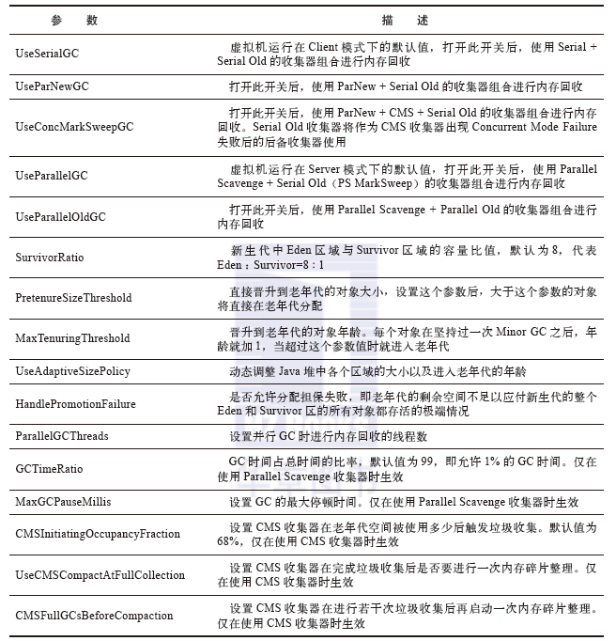
垃圾收集器参数总结

Slide 39
监控工具介绍
Jdk命令行工具
  jps：查看虚拟机进程
  jstat:虚拟机统计信息监控
  jinfo:Java配置信息
  jmap:Java内存映像
  jhat:虚拟机堆转储快照分析
  jstack:Java堆栈跟踪
  Jdk可视化工具
  Jconsole:Java监视与管理控制台
  VisualVM:多合故障处理工具

Slide 40

jps使用
执行示例
  主要选项
选项 | 作用
-q | 只输出LVMID,省略主类的名称
-m | 输出虚拟机进程启动时传递给主类main()函数的参数
-l | 输出主类的全名，如果进程执行的是Jar包，输出Jar路径
-v | 输出虚拟机进程启动时JVM参数

Slide 41

Jstat使用
执行示例

Slide 42
Jstat使用
  主要选项
选项 | 作用
-class | 监视类装载、卸载数量、总空间及类装载所消耗的时间
-gc | 监视Java堆状况，包括Eden区、2个survivor区、老年代、永久代等的容量、已用空间、Gc时间合计等信息。
-gccapacity | 监视内容基本与-gc相同，但输出主要关注的java堆各个区域使用到的最大和最小空间
-gcutil | 监视内容基本与-gc相同，但输出主要关注已使用空间占总空间的百分比
-gccause | 与-gcutil功能一样，但是额外输出导致上一次GC产生的原因
-gcnew | 监视新生代GC的状况
-gcnewcapacity | 监视内容与-gcnew基本相同，输出主要关注使用到的最大和最小空间
-gcold | 监视老年代GC情的况
-gcoldcapacity | 监视内容与-gcold基本相同，输出主要关注使用到的最大和最小空间
-gcpermcapaciy | 输出永久代使用到的最大和最小空间
-compiler | 输出JIT编译器编译过的方法、耗时等信息
-printcompilation | 输出已经被JIT编译的方法

Slide 43
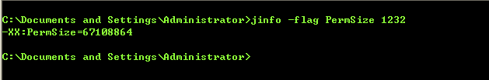
jinfo使用
执行示例

Slide 44
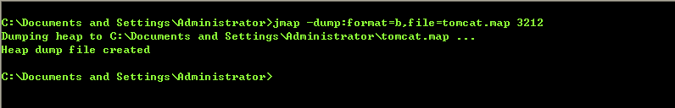
jmap使用
执行示例
  主要选项
选项 | 作用
-dump | 生成Java堆转储快照。格式为：-dump:[live,]format=b,file=<filename>,其中live子参数说明是否只dump出存活的对象
-finalizerinfo | 显示在F-Queue中等待Finalizer线程执行finalize方法的对象。只在Linux/Solaris平台下有效。
-heap | 显示Java堆详细信息，如使用哪种回收器、参数配置，分代状况等。只在Linux/Solaris平台下有效。
-histo | 显示堆中对象统计信息，包括类、实例数量和合计容量
-permstat | 以ClassLoader为统计口径显示永久代内存状态。只在Linux/Solaris平台下有效。
-F | 当虚拟机进程对 –dump选项没有响应时，可使用这个选项强制生成dump快照。只在Linux/Solaris平台下有效。

Slide 45
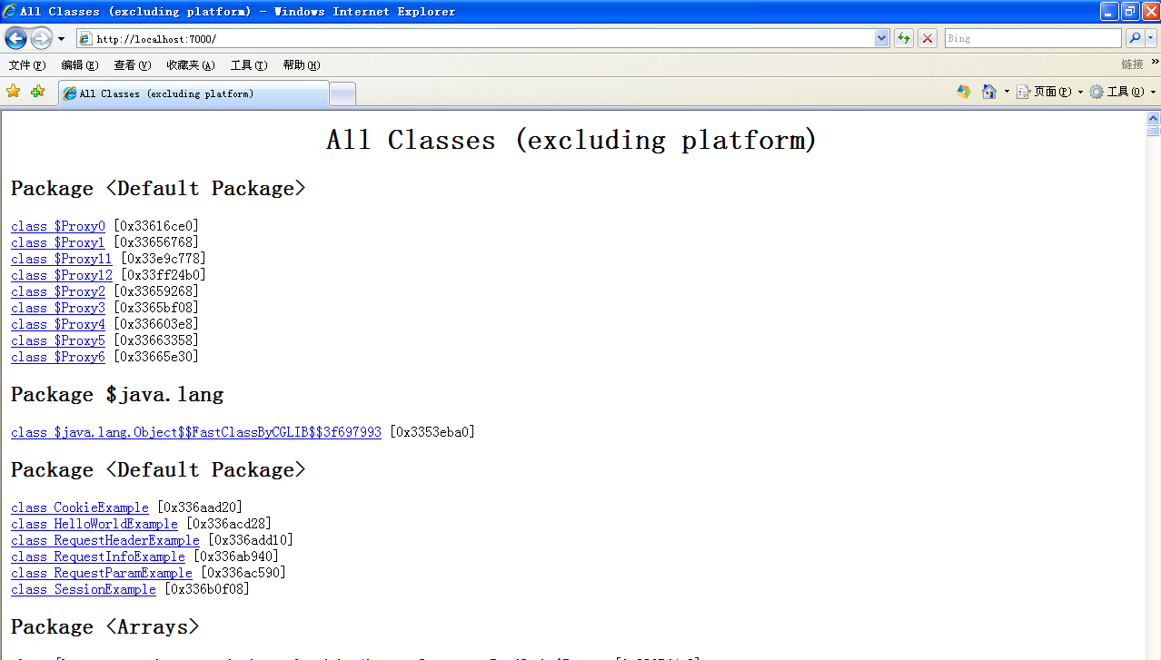
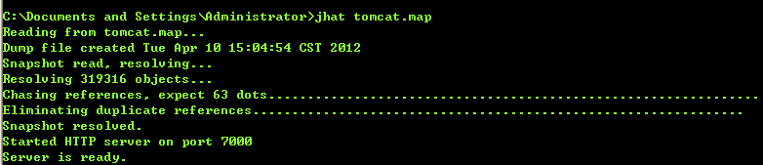
jhat使用
执行示例

Slide 46
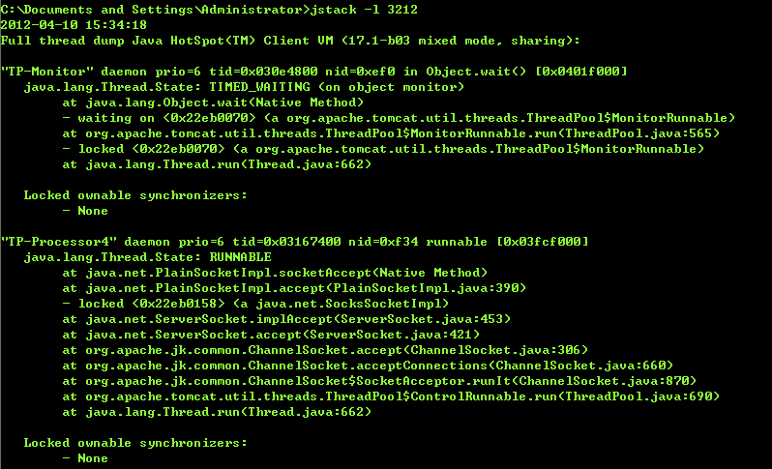
jstack使用
执行示例
  主要选项
选项 | 作用
-F | 当正常输出的请求不被响应时，强制输出堆栈
-l | 除堆栈外，显示关于锁的附加信息
-m | 如果调用本地方法的话，可以显示C/C++的堆栈

Slide 47
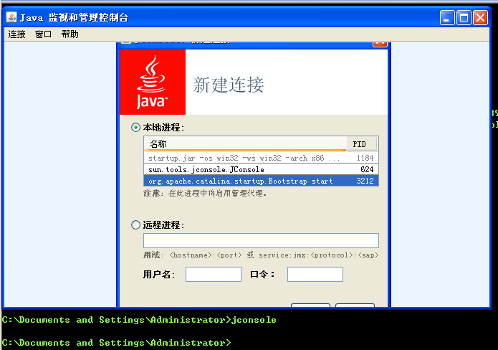
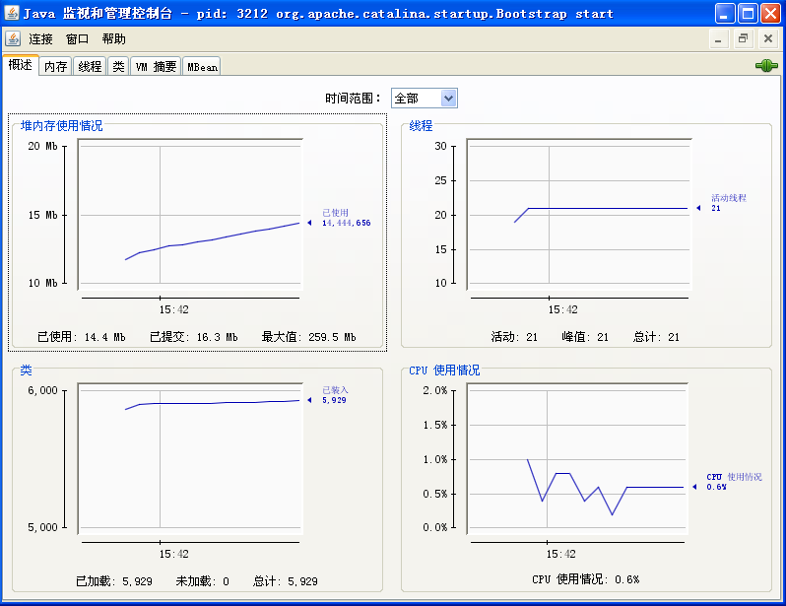
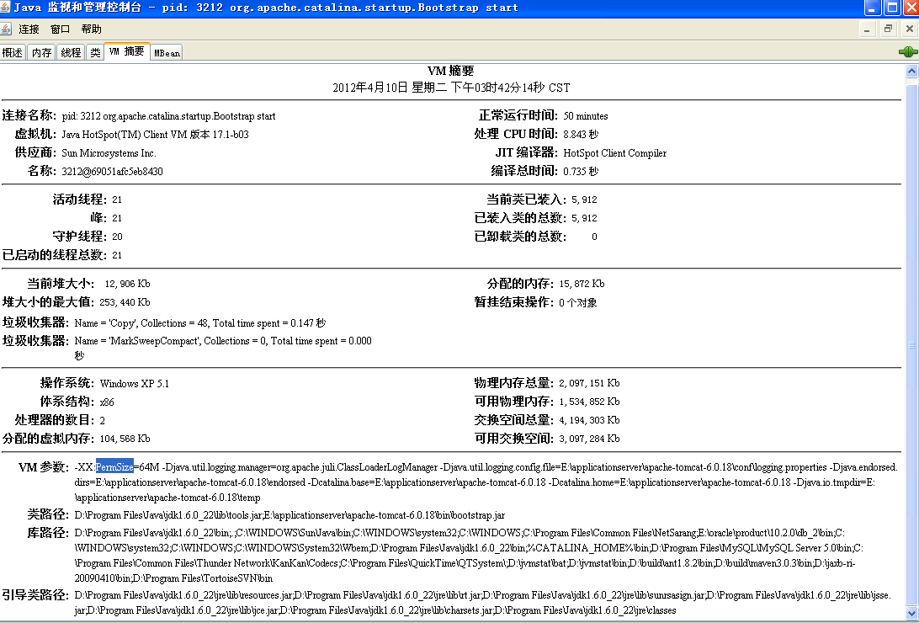
jconsole 使用

Slide 48
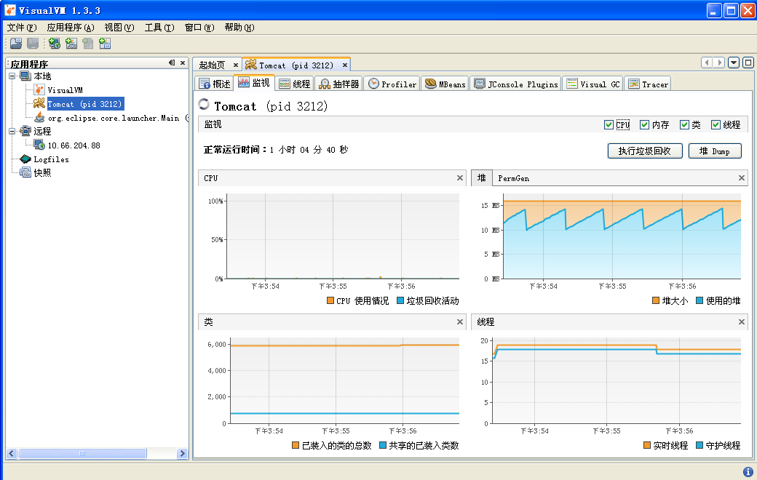
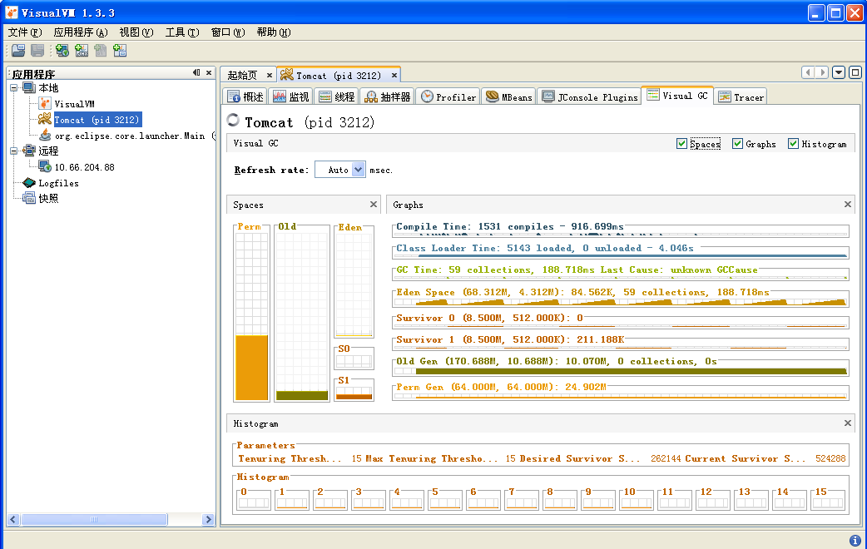
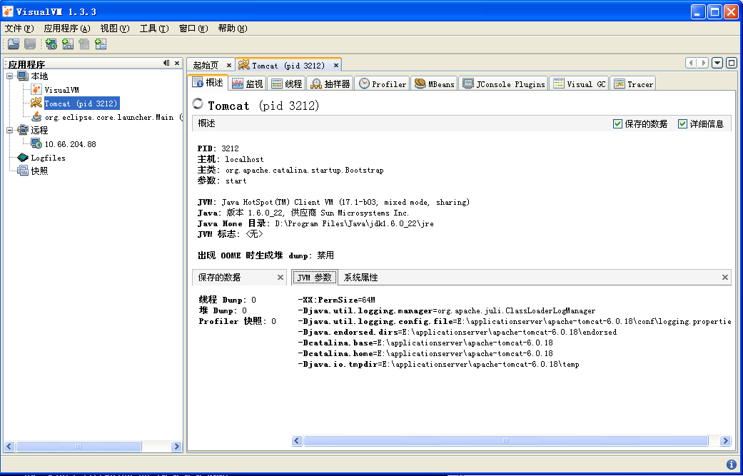
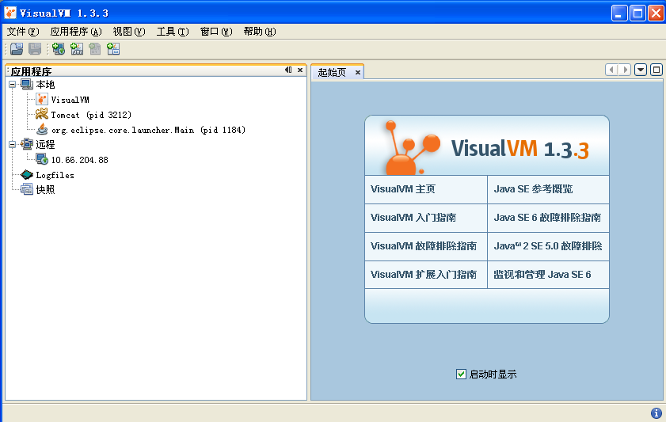
VisualVM使用

Slide 49
类文件结构
一组以8位字节为一组的二进制流
无符号数和表
    无符号数:u1、u2、u4、u8分别代表1个字节、2个字节、4个字节、8个字节
    表:由多个无符号数或者其它表作为数据项构成的复合数据类型，以“_info”结尾。

Slide 50
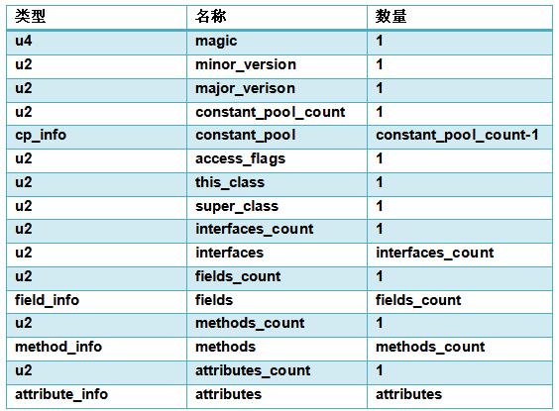
类文件结构
每个Class文件对应如下的ClassFile结构体

Slide 51
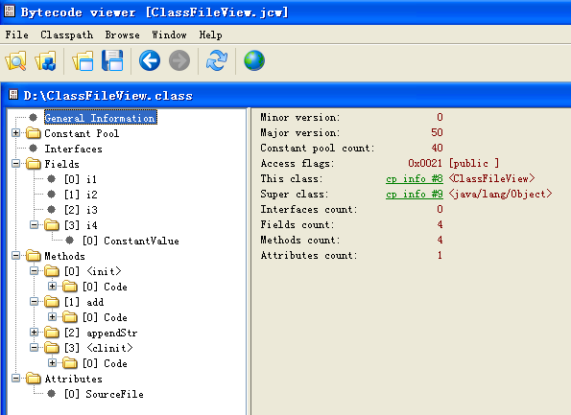
Demo演示
jclasslib分析工具

Slide 52
类加载机制
虚拟机把描述类的数据从class文件加载到内存，并对数据进行校验、转换解析和初始化，最终形成可以被虚拟机直接使用的Java类型。

Slide 53
类的生命周期
解析
准备
初始化
验证
使用
加载
卸载

Slide 54





类如何被加载？
连接（Linking）
验证
Verification
加载
Loading
初始化
Initialization
准备
Preparation
解析
Resolution

Slide 55
加载阶段
通过类的全限定名来获取定义此类的二进制流
将这个字节流所代表的静态存储结构转化为方法区的运行时数据结构
在Java堆中生成一个代表这个类的Java.lang.clas对象，作为方法区这些数据的访问入口。

Slide 56
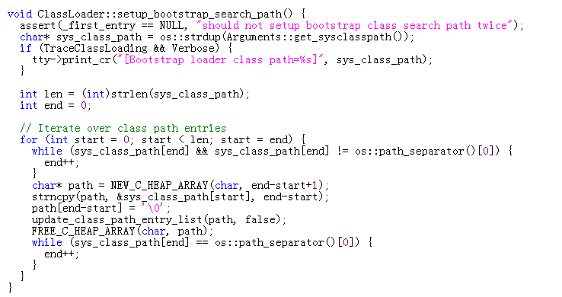
加载阶段
下面代码片段说明了虚拟机启动了引导类加载器，进入加载阶段

Slide 57

验证阶段
文件格式验证
语义检查
字节码验证
符号引用验证
下面代码片段说明虚拟机类加载开始执行验证

Slide 58
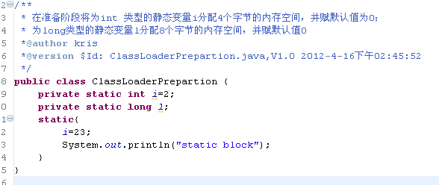
准备阶段
正式为类变量分配内存并设置初始值。这里的初始值并不是初始化的值，而是数据类型的默认值

Slide 59
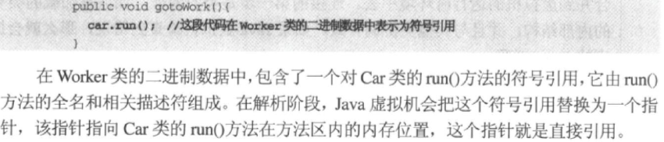
解析阶段
将常量池中的符号引用转换为直接引用
  类或接口的解析
  字段解析
  类方法解析
  接口方法解析

Slide 60
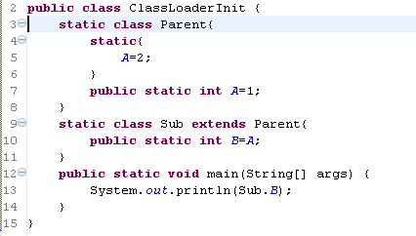
初始化阶段
虚拟机规范严格规定了有且只有四种情况必须立即对类进行“初始化”
  当使用new关键字实例化对象时、读取或者设置一个类的静态字段（被final修饰的除外）时，以及调用一个类的静态方法时，如果类未初始化，则需先初始化
  通过反射机制对类进行调用时，如果类未初始化，则需先初始化。
  当初始化一个类时，如果其父类未初始化，先初始化父类
  用户指定的执行主类（含main方法的那个类）在虚拟机启动时会先被初始化

Slide 61
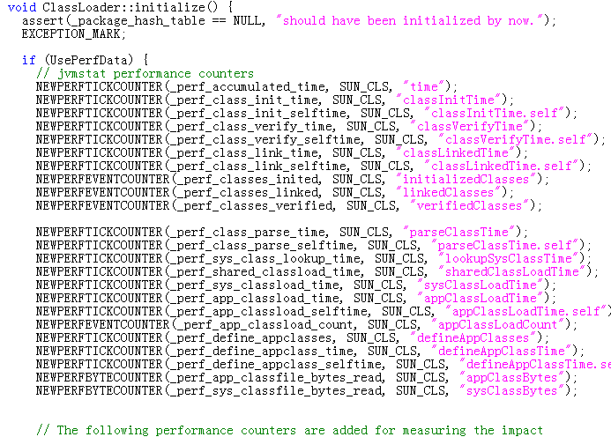
初始化阶段
下面代码片段说明了虚拟机执行初始化

Slide 62
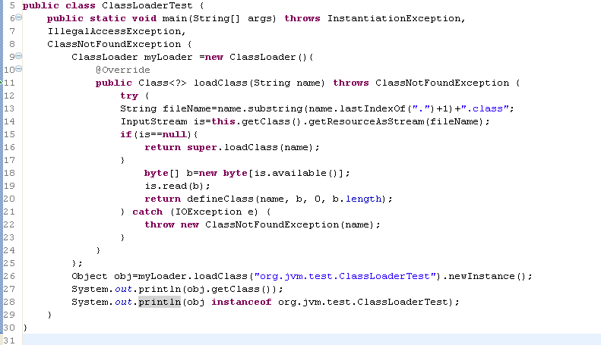

类加载器

Slide 63
类加载器

Slide 64
双亲委派模型
启动类加载器
Bootstrap ClassLoader
JRE\lib\rt.jar或-Xbootclasspath路径指定的jar
扩展类加载器
Extension ClassLoader
JRE\lib\ext\*.jar或-Djava.ext.dirs路径指定的jar
应用类加载器
Application ClassLoader
classpath中指定的jar包及目录中class
运行期间java.lang.ClassLoader的子类动态加载class文件
自定义类加载器
User ClassLoader
自定义类加载器
User ClassLoader

Slide 65
EOS加载器结构
启动类加载器
Bootstrap ClassLoader
加载流程引擎生成的Java源码及Class文件
D:\cdb\useserver\working\default\temp
扩展类加载器
Extension ClassLoader
加载页面流
D:\cdb\useserver\working\uat\work
加载jar、zip
D:\cdb\useserver\domain\servers\localserver\applications\default\repositories\system
应用类加载器
Application ClassLoader
DirClassLoader类加载器
………………….

Slide 66
Tomcat类加载器结构
一个功能健全的服务器，都要解决几个问题
  同一服务器多个应用程序可以实现类库相互隔离
  同一服务器多个应用程序所使用的类库可以互相共享
  服务器尽可能保证自身的安全不受部署的WEB应用程序影响
  支持JSP应用的WEB服务器

Slide 67
Tomcat类加载器结构
启动类加载器
Bootstrap ClassLoader
扩展类加载器
Extension ClassLoader
/common/*
应用类加载器
Application ClassLoader
/shared/*
Common类加载器
CommonClassLoader
/WebApp/WEB-INF/*
Catalina类加载器
CatalinaClassLoader
Shared类加载器
SharedClassLoader
WebApp类加载器
WebAppClassLoader
/server/*
JSP类加载器
JasperClassLoader

Slide 68
字节码执行引擎
在不同的虚拟机实现，执行引擎在执行Java代码的时候可能有解释执行(解释器执行)和编译执行(JIT生成本地代码)两种选择，也能两者兼备

Slide 69
运行时栈帧结构
支持虚拟机进行方法调用和执行的数据结构
是运行时数据区中虚拟机栈的栈元素
存储了方法的局部变量表、操作数栈、动态链接、方法返回地址信息

Slide 70
栈帧的概念结构
当前线程
线程2
线程1
当前栈帧
…………
局部变量表
Local Variable Table
操作数栈
Operand Stack
动态链接
Dynamic Linking
………
返回地址
Return Address
栈帧N
栈帧2
栈帧1

Slide 71
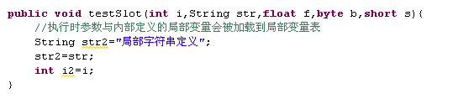
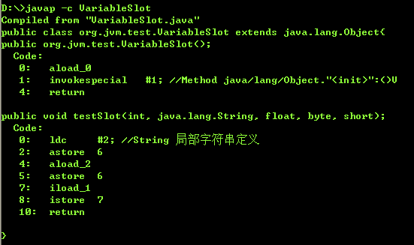
局部变量表
局部变量表是一组变量值存储空间，用于存放方法参数和内部定义的局部变量。
局部变量表的容量以变量槽(Variable Slot,简称Slot)为最小单位

Slide 72


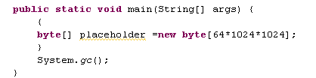



局部变量表Slot复用对GC的影响

Slide 73
操作数栈
操作数栈(操作栈)，是一个后入先出(LIFO)栈
操作数栈的每一个元素是任意Java数据类型
方法开始执行时，操作栈为空，在执行过程中，会有各种字节码指令向操作数栈中写入和提取内容
操作数栈中元素的数据类型必须与字节码指令的序列严格匹配

Slide 74
栈帧中操作数栈优化
操作数栈
其它栈帧信息
局部变量表
操作数栈共享区域
重叠区域
操作数栈共享区域
操作数栈
局部变量表
其它栈帧信息

Slide 75
方法返回地址
执行引擎遇到任意一个方法返回的字节码指令，称为正常完成出口
在方法执行过程中遇到了异常，称为异常完成出口

Slide 76
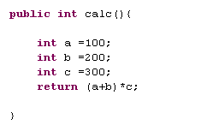
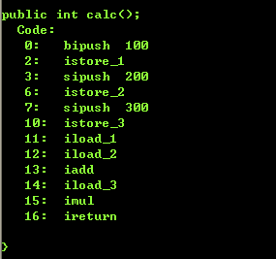
基于栈的解释器执行过程
一段代码
字节码

Slide 77
执行偏移地址为0的指令
偏移 助记符
2: istore_1
3: sipush 200
6: istore_2
7: sipush 300
10: istore_3
11: iload_1
12: iload_2
13: iadd
14: iload_3
15: imul
16: ireturn
程序计数器
0： bipush 100
0
局部变量表
0
1
2
3
this
操作数栈
100
栈顶

Slide 78
执行偏移地址为2的指令
偏移 助记符
0： bipush 100
3: sipush 200
6: istore_2
7: sipush 300
10: istore_3
11: iload_1
12: iload_2
13: iadd
14: iload_3
15: imul
16: ireturn
程序计数器
2
2: istore_1
局部变量表
0
1
2
3
this
100
操作数栈
栈顶

Slide 79
执行偏移地址为11的指令
偏移 助记符
0： bipush 100
2: istore_1
3: sipush 200
6: istore_2
7: sipush 300
10: istore_3
12: iload_2
13: iadd
14: iload_3
15: imul
16: ireturn
程序计数器
11
局部变量表
0
1
2
3
this
100
200
11: iload_1
300
操作数栈
栈顶
100

Slide 80
执行偏移地址为12的指令
偏移 助记符
0： bipush 100
2: istore_1
3: sipush 200
6: istore_2
7: sipush 300
10: istore_3
11: iload_1
13: iadd
14: iload_3
15: imul
16: ireturn
程序计数器
12
局部变量表
0
1
2
3
this
100
200
300
12: iload_2
操作数栈
栈顶
200
100

Slide 81
执行偏移地址为13的指令
偏移 助记符
0： bipush 100
2: istore_1
3: sipush 200
6: istore_2
7: sipush 300
10: istore_3
11: iload_1
12: iload_2
14: iload_3
15: imul
16: ireturn
程序计数器
12
局部变量表
0
1
2
3
this
100
200
300
操作数栈
13: iadd
栈顶
300

Slide 82
执行偏移地址为14的指令
偏移 助记符
0： bipush 100
2: istore_1
3: sipush 200
6: istore_2
7: sipush 300
10: istore_3
11: iload_1
12: iload_2
13: iadd
15: imul
16: ireturn
程序计数器
12
局部变量表
0
1
2
3
this
100
200
300
操作数栈
栈顶
300
14: iload_3
300

Slide 83
执行偏移地址为16的指令
偏移 助记符
0： bipush 100
2: istore_1
3: sipush 200
6: istore_2
7: sipush 300
10: istore_3
11: iload_1
12: iload_2
13: iadd
14: iload_3
15: imul
程序计数器
12
局部变量表
0
1
2
3
this
100
200
300
操作数栈
栈顶
90000
16: ireturn

Slide 84
谢谢！
期待以后继续交流^_^

